Slide 1
第五章 约束优化方法
5-1 概述
5-2 随机向量搜索法
5-3 复合形法
5-4 惩罚函数法
5-5 外点惩罚函数法（外点法）
5-6 内点惩罚函数法（内点法）
5-7 混合罚函数法
5-8 二次规划法

Slide 2
5-1概述

Slide 3
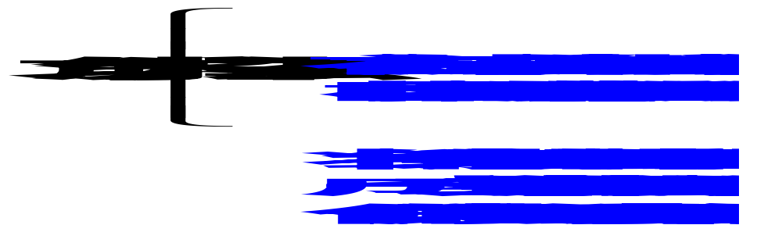
1.约束优化问题的数学模型为：
minf (X) X=R^{n}
st. C_{i}(X)≤0 i=1,2,…m
g_{j}(X)=0 j=1,2,…l
直接解法：通常仅含不等式约束
间接解法：

Slide 4
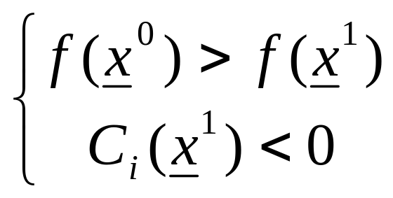
2.约束优化问题的直接解法：
minf(X) X=R^{n}
st. C_{i}(X)<0 i=1,2,…p
在可行域中选一点x⁰,决定d和α，得出x¹
满足 重复此过程， 直至找到最小点

Slide 5
特点：1）方法简单，效率低
2）整个求解过程在可行域内进行，因此 无论何时终止，都能获得一个比初始点 好的点
3）若目标函数为凸函数，则可保证获得 全局最优解
典型方法：随机向量搜索法，复合形法

Slide 6
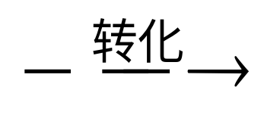
3. 约束问题的间接解法
基本思想：
约束非线性规划 一系列的简单问题
目前求解约束非线性规划主要采用这三种基本策略
1）线性规划子问题的方法：投影梯度法，简约梯度法
2）无约束极值子问题的方法：外点法，内点法，混合法
增广乘子法
3）二次规划子问题的方法：序列二次规划法

Slide 7
5-2随机向量搜索法

Slide 8
1. 基本思想:
a) 可行域内选一初始点x⁰
b) 产生k个随机方向
c) 选择使目标函数下降最快的方向d⁰
d) x⁰出发，沿d⁰方向以一定步长α—> x¹
e) 令x⁰←x¹,转（b）直至收敛
使其满足

Slide 9
2. 随机数的产生：
可通过计算机随机函数得到：
若r_{i}为[0，1]区间的随机数，转换至[a , b]区间：
R_{i}=a+r_{i}(b―a)

Slide 10
3.初始点的选择
方法一：通过对已有的设计方案分析或经验推理，类 比得到初始点
方法二：随机法：①确定设计变量的上下限
a_{i}≤x_{i}≤b_{i} i=1,2,…n
②在[0，1]内产生n个伪随机数r_{i}
③x_{i}= a_{i}+r_{i}(b_{i}―a_{i}) i=1,2,…n (计算随机 点x的各个分量)
④判别g_{i}(x)<?0 (是否满足约束条件)
若满足则为x⁰，否则回到②再试

Slide 11
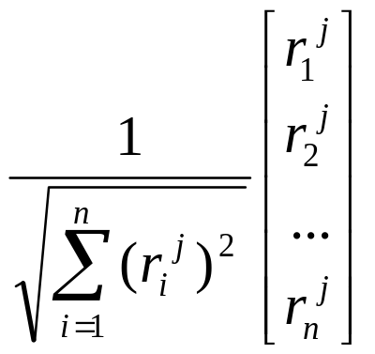
4.可行搜索方向的产生
产生k(k≥n)个随机方向，选择较好的一个
1)在[-1,1]产生伪随机数r_{i}^{j} i=1,2,….n n维
j=1,2,….k k个方向
（n x k个）
k个方向，每个方向n个分量
2)计算k个随机方向的单位向量
e^{j}= j=1,2,…k

Slide 12
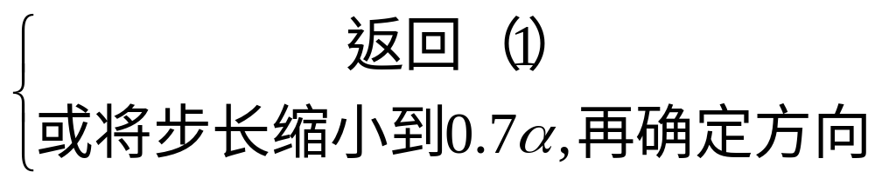
3) 取试验步长α₀，计算k个随机点
x^{j}=x⁰+α₀e^{j}
4) 检验k个随机点x^{j}是否为可行点，并且计算可行点的目标函数求最佳x_{L}
5) 若f(x_{L})<f(x⁰),取x_{L}和x⁰的连线方向作为可行搜索方向，
否则

Slide 13
5.步长的确定
从x⁰出发沿d⁰方向，先以α=1.3α移动，若可行继续以α=1.3α加大前进，否则α=0.7α

Slide 14
6.随机向量法的特点
1）原理简单，程序设计方便
2）对目标函数的形态无特殊要求
3）收敛速度较快

Slide 15
5-3 复合形法

Slide 16
1. 基本原理：
复合形法的基本思路是在n维空间的可行域中选取k个设计点（通常n+1≤k≤2n）作为初始复合形（多面体）的顶点
然后比较复合形各顶点目标函数值的大小，不断去掉坏点，代之以能使函数值下降且满足约束的新点，逐步找到最优点

Slide 17
2 初始复合形的形成
1)确定一个可行点x¹作为初始复合形的第一个顶点
在区间[a_{i} , b_{i}]上产生x¹可用随机法产生：
x_{i}^{j}= a_{i}+r_{i}^{j}(b_{i}―a_{i}) j=1
(每个点有n个分量) i=1,2,…n
2) 产生(k-1)个随机点
x_{i}^{j}= a_{i}+r_{i}^{j}(b_{i}―a_{i}) j=2，3，…….k
i=1,2,…n

Slide 18
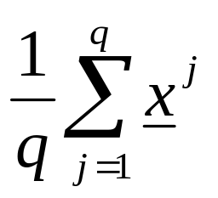
3) 将非可行点调入可行域，构成初始的复合形。
逐一检查(k-1)个点是否可行，若有q个可行点，则
a)求出q个顶点的中心点
x_{D}=

Slide 19
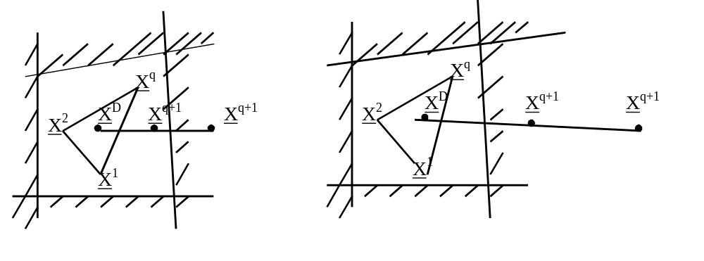
b)将可行点x^{q+1}向中心点靠拢
x^{q+1}= x_{D}+0.5（x^{q+1}―x_{D}） (a)
若推移后的x^{q+1}已进入可行域，则将x^{q+1}作为初始复合形的第 q+1个顶点，否则继续按（a）式再次推移，直至成为可行点
4 )对x^{q+1}，…x^{k},按3）处理

Slide 20
3 复合形的搜索方法：
1）反射
2）扩张
3）收缩
4）压缩

Slide 21
作业：
1.分析比较单行替换法与初始复合形法的异同点？

Slide 22
5-4 惩罚函数法
（序列无约束极小化方法)SUMT
基本思想：通过构造罚函数把约束问题转化为一系列无约束最优化问题，进而用无约束最优化方法去求解，这类方法称为序列无约束最小化方法。简称为SUMT法。

Slide 23
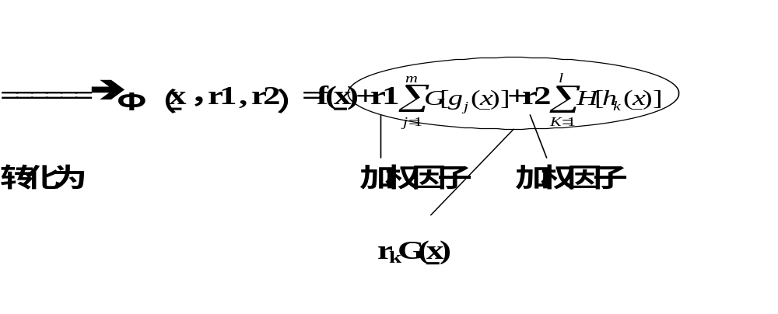
1 基本原理
将约束优化问题中的不等式和等式约束函数经过加权后，和原目标函数结合成新的目标函数---罚函数
约束优化问题:
minf(X) X=R^{n}
st. g_{i}(X)≤0 j=1,2,…m
h_{k}(X)=0 k=1,2,…l
按一定的法则改变加权因子r1,r2的值构成一系列的无约束极值问题的得到一系列无约束优化问题的最优解，用它来逼近f(x)的极值点

Slide 24
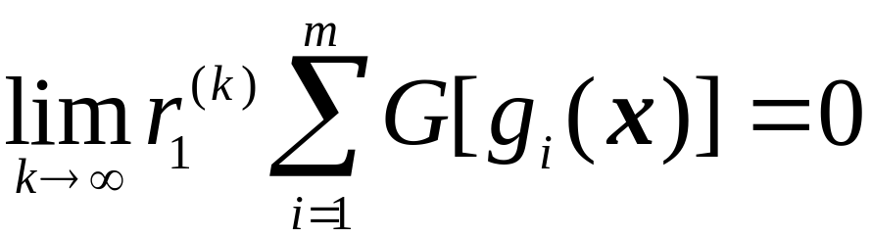
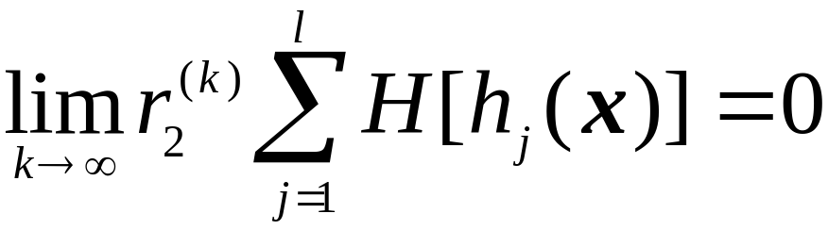
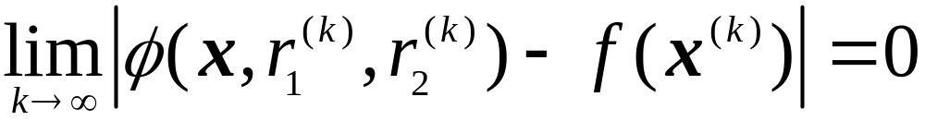
求解该新目标函数的无约束极小值，以期得到原问题的约束最优解。按一定的法则改变罚因子r₁ 和r₂的值，求得一序列的无约束最优解，不断地逼近原约束优化问题的最优解。
惩罚项必须具有以下极限性质：
从而有

Slide 25
根据约束形式和定义的泛函及罚因子的递推方法等不同，罚函数法可分为内点法、外点法和混合罚函数法三种。这种方法是1968年由美国学者A．V．Fiacco和G．P．Mcormick提出的，把不等式约束引入数学模型中，为求多维有约束非线性规划问题开创了一个新局面。

Slide 26
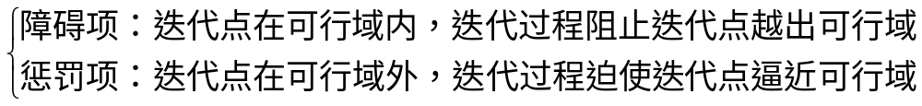
r_{k}G(x):根据它的特点可分为障碍项和惩罚项
在前面的学习知道，一般极值点都出现在起作用约束的边界上
目前用的较多的罚函数法有：

Slide 27
5-5外点惩罚函数法（外点法）

Slide 28
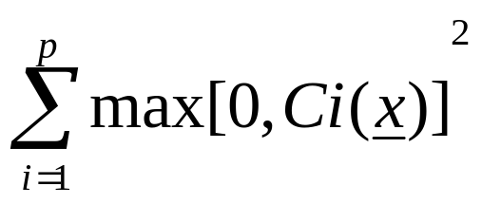
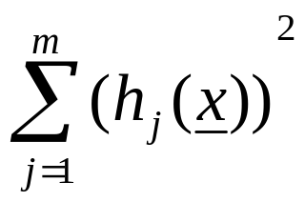
外点法可用来求解不等式约束和等式约束优化问题
1 基本思想
minf(X) X=R^{n}
st. C_{i}(X)≤0 i=1,2,…p
h_{j}(X)=0 j=1,2,…m
构造罚函数：
P(x , r_{k})=f(x)+r_{k} + r_{k}
惩罚项

Slide 29

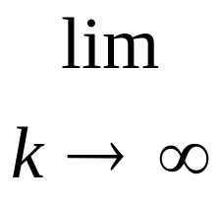
2罚函数的特点
(1) r_{k}：罚因子是由小到大且趋于 的数列
0<r₀<r₁<……→
r_{k}=
(2)惩罚项:违反约束越多，惩罚越重
(3)随着r_{k}增大，惩罚项作用逐渐消失，渐趋于零

Slide 30

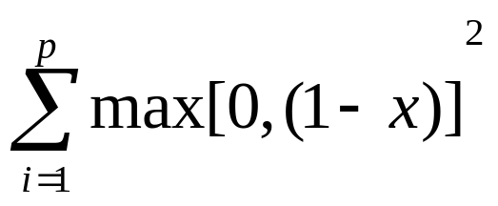
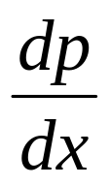
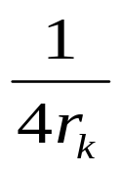

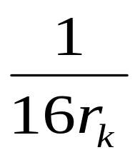
3 例题1
minf(x)=
st.C(x)=1-x≤0
解：构造罚函数p(x, r_{k})= + r_{k}
分区间讨论：这里我们讨论一下x≤1的情况，此时上式可变为：
= +（1-x）²
令 =0 x_{k}*=1―
代入罚函数式：p(x, r_{k})= ―

Slide 31
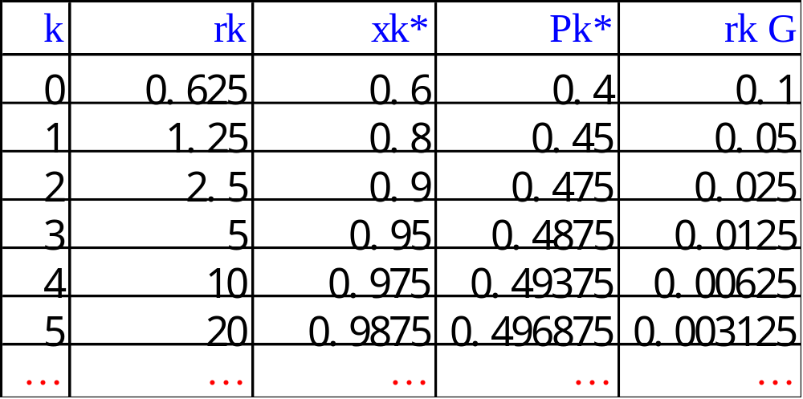
由上表可以看出r_{k} 而r_{k}G
x_{k}*→1 p_{k}*→1/2

Slide 32
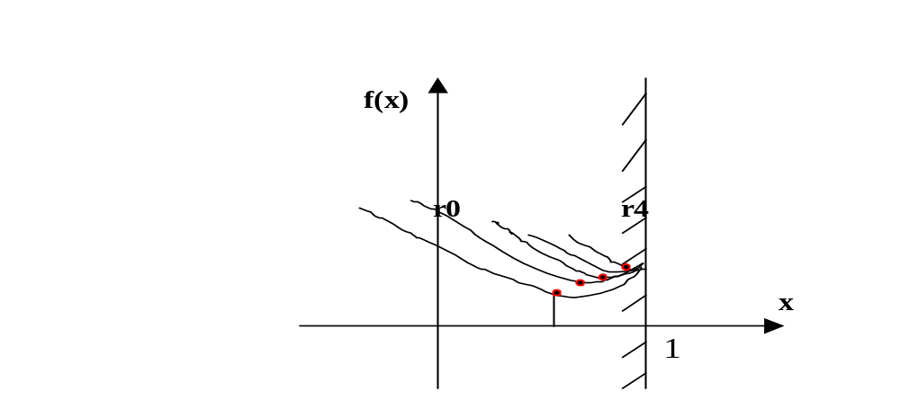

Slide 33
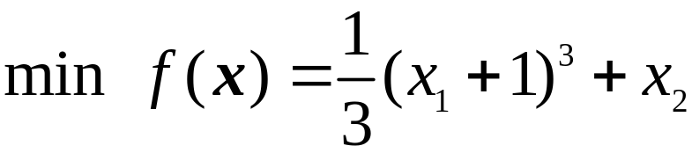
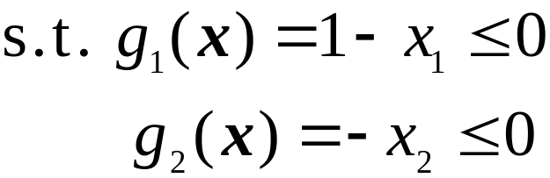
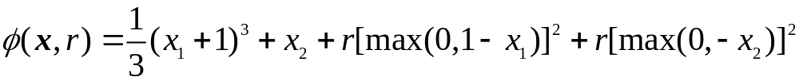
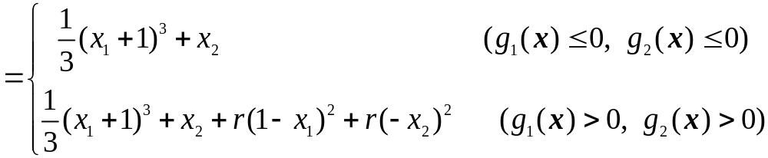
例2 用外点法求解下列有约束优化问题
解：惩罚函数为：
对上式求偏导，得

Slide 34
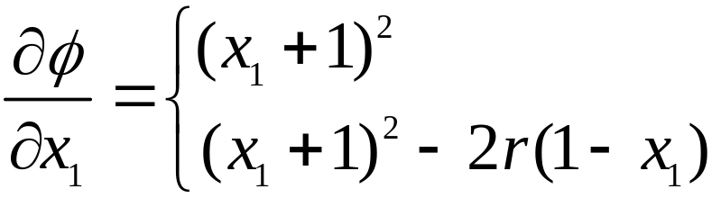
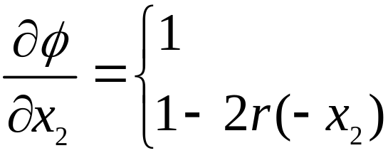
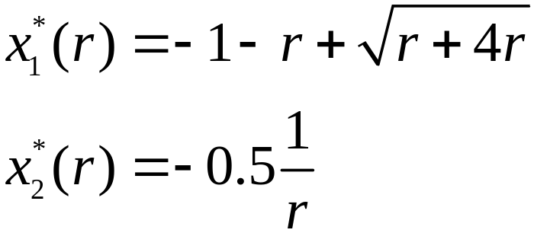
无约束目标函数极小化问题的最优解系列为：
当惩罚因子渐增时，由下表可看出收敛情况。

Slide 35




r
0.01
-0.80975
-50.00000
-24.9650
-49.9977
0.1
-0.45969
-5.00000
-2.2344
-4.9474
1
0.23607
-0.50000
0.9631
0.1295
10
0.83216
-0.05000
2.3068
2.0001
1000
0.99800
-0.00050
2.6624
2.6582
∞
1
0
8/3
8/3

Slide 36
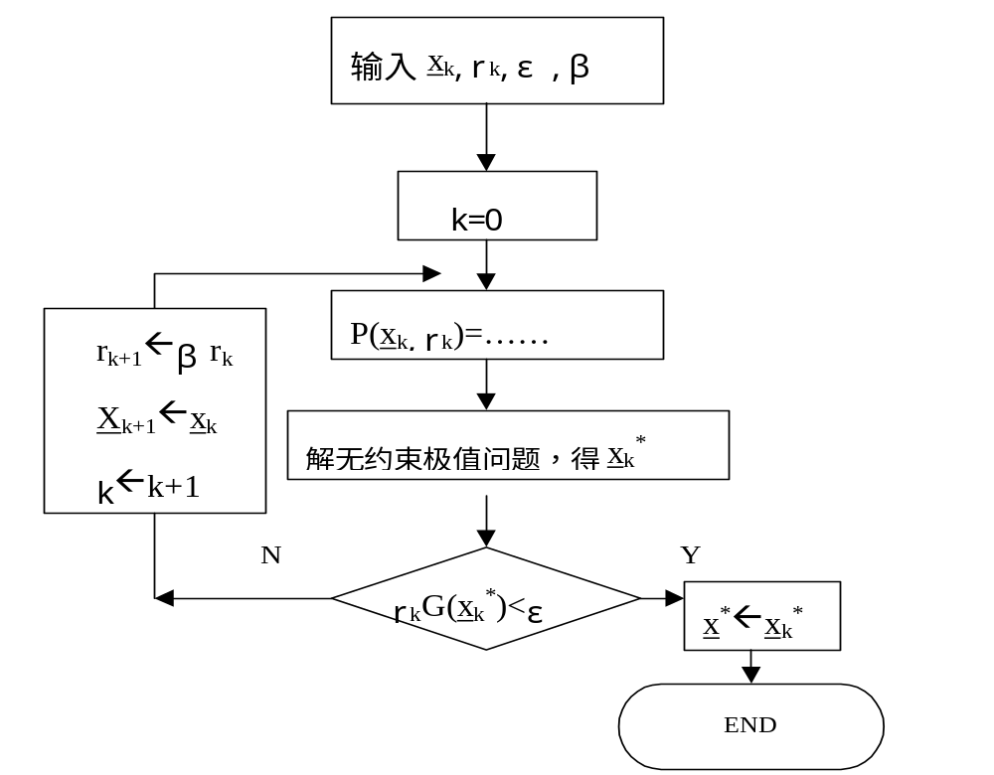
4 程序框图

Slide 37
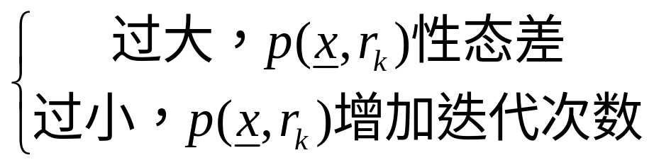
5 外点法的特点
（1）迭代在可行域外进行（看例题）
（2）对等式，不等式均适用
（3）缺点：r_{k}→ ,min p(x, r_{k}) → minf(x)
随着r_{k} ， p(x, r_{k})的函数性态变坏
（4）初值r₀
一般r₀=1，增长倍数β=5~10

Slide 38
5-6 内点惩罚函数法（内点法）

Slide 39
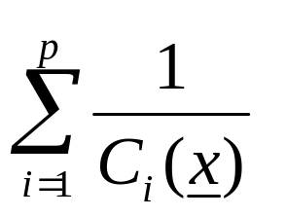
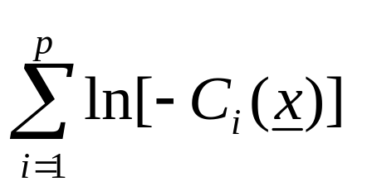
内点法通常只能用于求解不等式约束的优化问题
1 基本思想
minf(X) X=R^{n}
st. C_{i}(X)≤0 j=1,2,…p
构造罚函数：
P(x , r_{k})=f(x)―r_{k} （通常用此式）
障碍项
或 P(x , r_{k})=f(x)―r_{k}
无论约束条件有几个，r_{k}只有一个

Slide 40

r^{k}是惩罚因子，它是一个由大到小且趋近于0的正数列，即:
由于内点法的迭代过程在可行域内进行，“障碍项”的作用是阻止迭代点越出可行域。由“障碍项”的函数形式可知，当迭代点靠近某一约束边界时，其值趋近于0，而“障碍项”的值陡然增加，并趋近于无穷大，好像在可行域的边界上筑起了一道“高墙”，使迭代点始终不能越出可行域。显然，只有当惩罚因子
时，才能求得在约束边界上的最优解。

Slide 41
罚因子的作用是：由于内点法只能在可行域内迭代，而最优解很可能在可行域内靠近边界处或就在边界上，此时尽管罚函数的值很大，但罚因子是不断递减的正值，经多次迭代，接近最优解时，惩罚项已是很小的正值。

Slide 42
2罚函数的特点
（1） r_{k}：罚因子是由大到小且趋于0的数列
r₀>r₁>……→0
r_{k}=0
（2）障碍项：随着r_{k}的减小，r_{k}G也减小
（3）理论上，r_{k}→0，p*→f*,但往往P(x , r_{k})容易出现病态

Slide 43
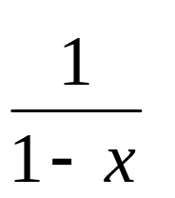
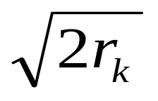
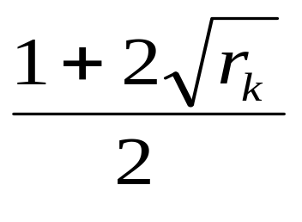
3 例题1
minf(x)=
st.C(x)=1-x≤0
采用第一种罚函数的构造方法
P(x , r_{k})= ―r_{k}
令 =0 x_{k}*=1 +
代入罚函数式：p(x, r_{k})=

Slide 44
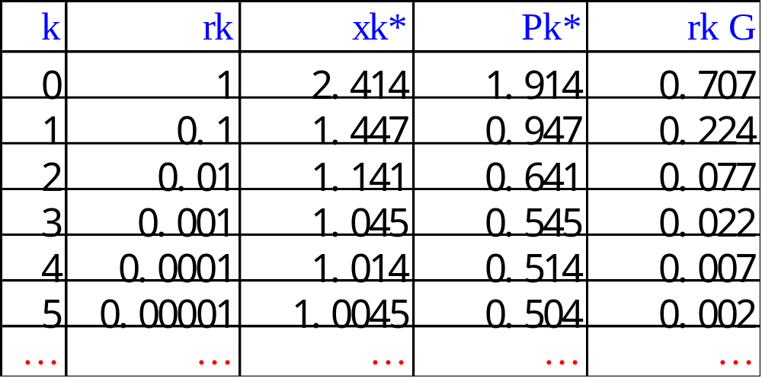
由上表可以看出r_{k} 而r_{k}G
x_{k}*→1 p_{k}*→1/2

Slide 45


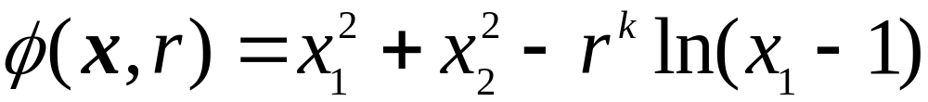
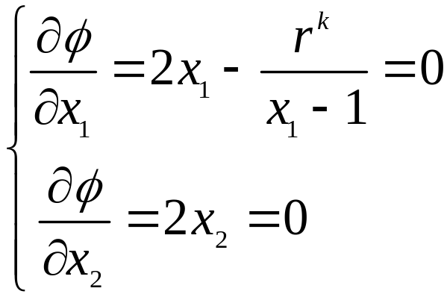
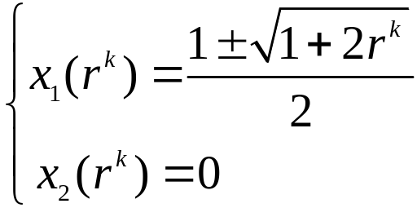
例2 用内点法求
的约束最优解。
解: 用内点法求解该问题时，首先构造内点惩罚函数:
用解析法求函数的极小值，运用极值条件：
联立求解得：

Slide 46
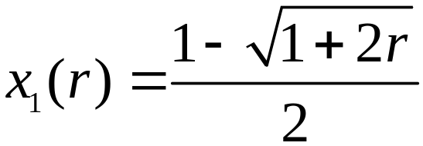
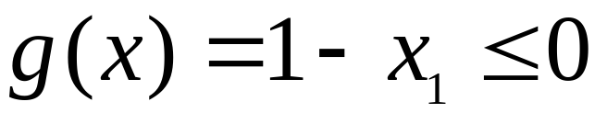













时不满足约束条件
应舍去 。
无约束极值点为
当

Slide 47
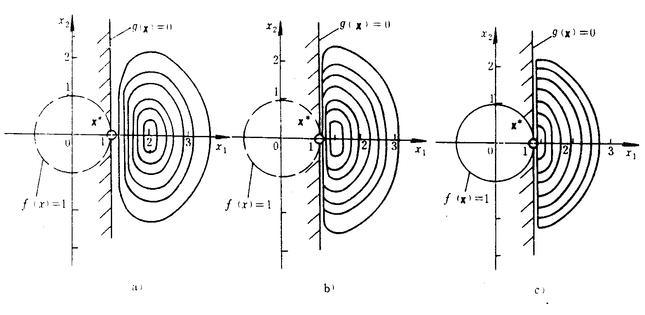

Slide 48
4 内点法的特点
（1）迭代在可行域内进行（看例题）
（2）不能用于不等式约束
由于罚函数Ci(x)做分母，不能等于0
（3）缺点：r_{k}→0, p(x, r_{k})的函数性态变坏
（4）一般r₀=1，增长倍数β=0.1~0.5 .一般而言，太大，将增加迭代次数；太小，会使惩罚函数的性态变坏，甚至难以收敛到极值点。无一般性的有效方法。对于不同的问题，都要经过多次试算，才能决定一个适当 r0
（5）初始点X0通常选择一个离约束边界较远的可行点.如太靠近某一约束边界，构造的惩罚函数可能由于障碍项的值很大而变得畸形，使求解无约束优化问题发生困难.

Slide 49
5.内点法和外点法的简单比较
内点法的特点：
（1）始点必须为严格内点
（2）不适于具有等式约束的数学模型
（3）迭代过程中各个点均为可行设计方案
（4）一般收敛较慢
（5）初始罚因子要选择得当
（6）罚因子为递减，递减率c有0<c<1
外点法的特点：
（1）初始点可以任选
（2）对等式约束和不等式约束均可适用
（3）仅最优解为可行设计方案
（4）一般收敛较快
（5）初始罚因子要选择得当
（6）罚因子为递增，递增率c’有c’>1

Slide 50
5-7 混合罚函数法

Slide 51

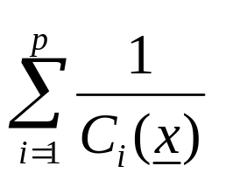

构造罚函数
P(x , r_{k})= f(x)― + r_{k}
+ r_{k}
0<r₀<r₁<……→
r_{k}=

Slide 52
5-8 二次规划法
（序列二次规划法）

Slide 53
1.算法思想
将原问题转化为一系列的二次规划子问题，以这一系列的子问题的最优解逼近原问题的最优解
2.二次规划问题的特点
a)目标函数为二次函数
b)约束条件为线性函数
例 minf(x)= ―x₁―2x₂+0.5x₁²+0.5x₂²
st. C1(x) =2x₁+3x₂―6≤0
C2(x) =x₁+4x₂―5≤0
x₁ x₂≥0

Slide 54
3.二次规划法的算法
对于优化问题：minf (X) X=R^{n}
st. h_{i}(X)≤0 i=1,2,…q
C_{j}(X)=0 j=1,2,…p
在迭代点构造如下二次规划子问题：
minf (▽^{T} f(x^{k})d+ d^{T} H^{K} d) X=R^{n}
st. h_{i}(x^{k})+ ▽^{T} h(x^{k})·d=0 i=1,2,…q
C_{i}(x^{k})+ ▽^{T} C_{i} (x^{k})·d≤0 j=1,2,…p
H^{k}为在x^{k}点的Hesse矩阵
▽f(x^{k})为目标函数在该点的梯度
▽h, ▽C为约束函数在该点的梯度

Slide 55
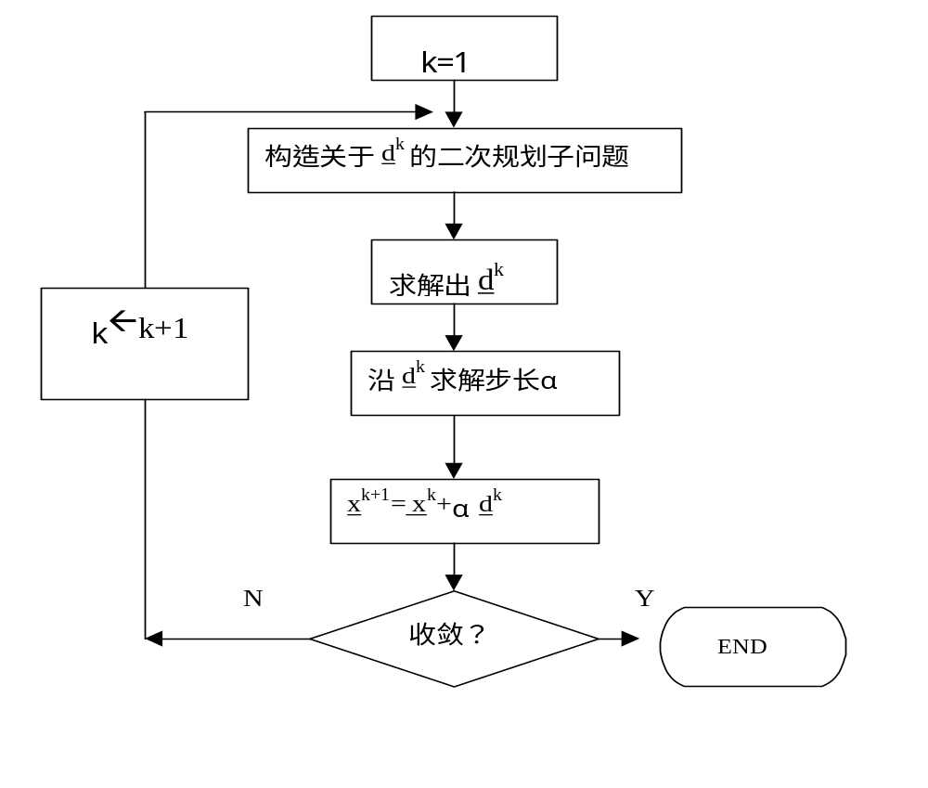
4.算法框图

Slide 56
作业
1。书中174页习题1
2.书中174页习题5
3.书中174页习题6（列出公式即可）

